Slide 1
第二十次作业讲评
陈福康
2023.5.29

Slide 2
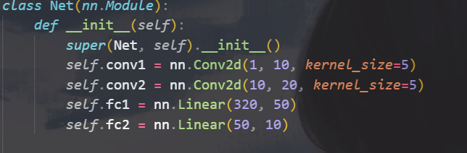
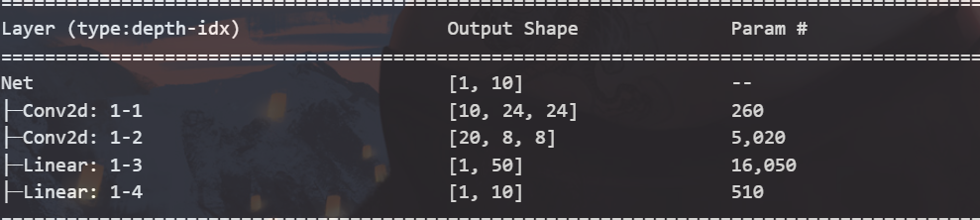
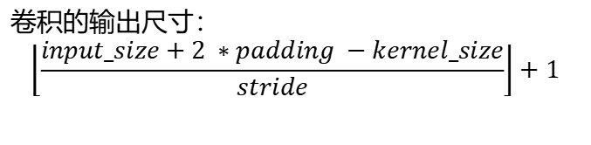
第零部分：神经网络模型可视化
卷积的输出尺寸：
$$\left\lfloor \frac{input_size+2 ∗padding −kernel_size}{stride}\right\rfloor +1$$
卷积层的参数个数：
$$kernel_size ∗kernel_size∗in_channels ∗out_channels+out_channnels$$

Slide 3
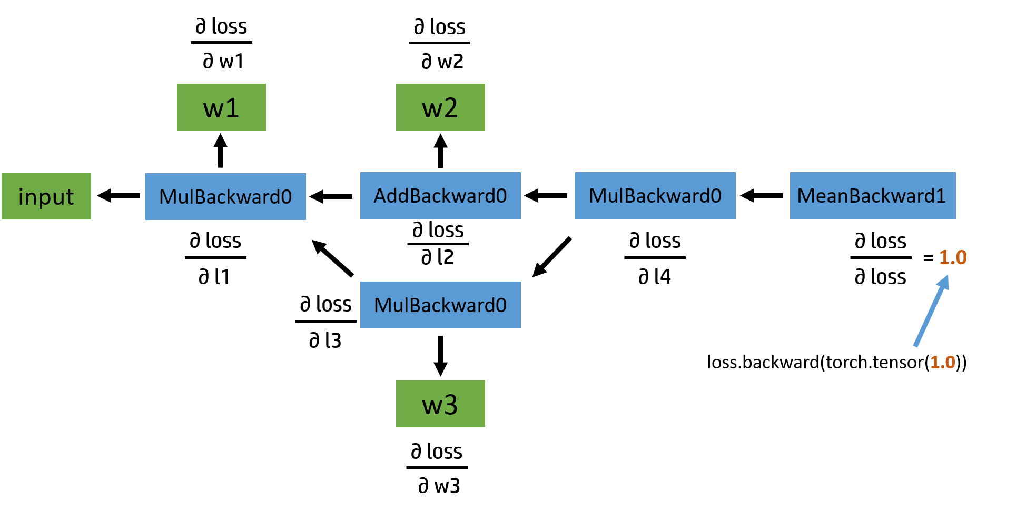
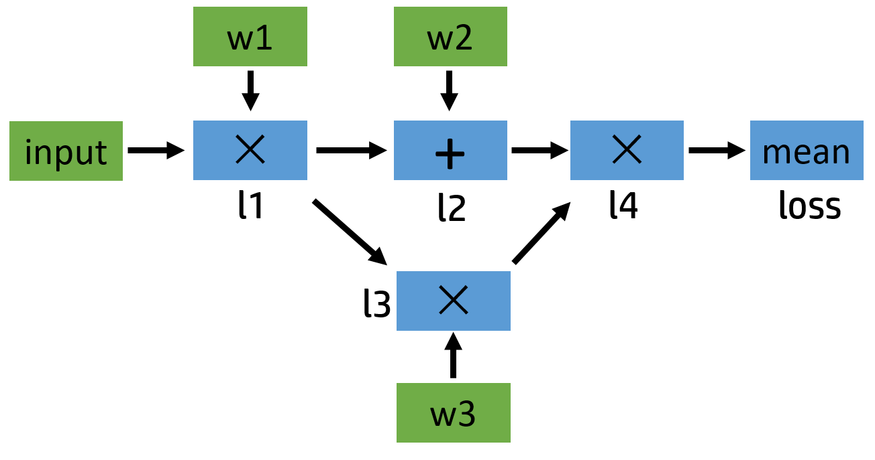
第零部分：pytorch计算图
计算图是用来描述运算的有向无环图。计算图有两个主要元素:结点(Node)和边(Edge)。结点表示数据，如向量,矩阵,张量；边表示运算，如加减乘除卷积等。
在正向传播时每条语句都会在计算图中动态添加节点和边，在反向传播后创建的计算图会被立即销毁，释放存储空间。
阅读材料：计算图与动态图机制；自动求导机制
Notes:
举例：网络模型的优化器参数与与训练模型

Slide 4
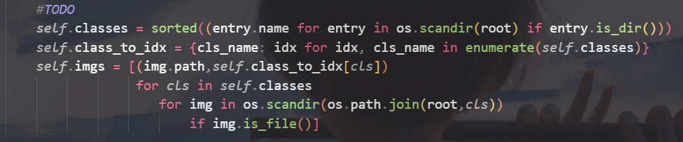
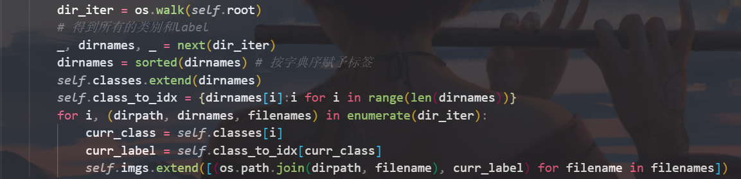
第一部分：自定义数据集类
os.scandir(path):返回路径下DirEntry对象的迭代器，该对象具有name,path,stat属性和is_dir,is_file等方法
参考：ImageFolder源码
梁家铭_2000012996

Slide 5
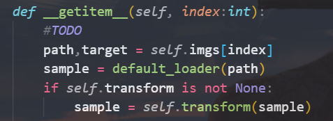

第一部分：自定义数据集类
transform在每次获取元素时被调用，而不修改图像源文件，因此若该变换为概率随机处理，可以每次返回不同的结果。
参考：ImageFolder源码

Slide 6
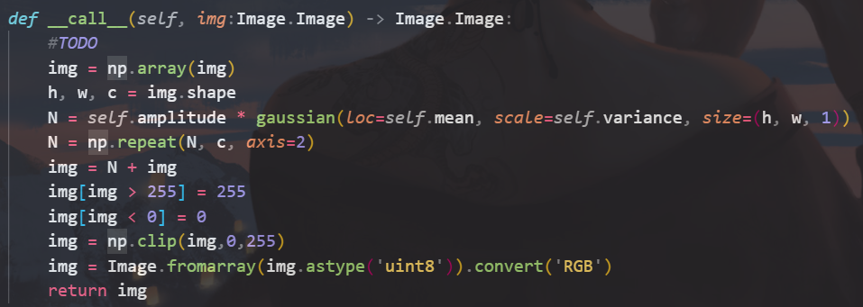
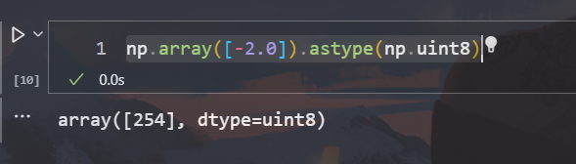
第一部分：自定义transform类
转化为ndarray→生成加性噪声→clip→修改数据类型→恢复图片对象
Notes:
Gaussian分布即正态分布

Slide 7
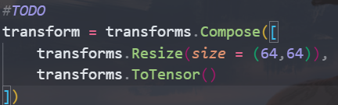
第一部分：数据加载预处理
ToTensor()：根据输入图像的类型（PIL.Image或np.ndarray）来将图像转化成统一的tensor格式，具体来说，（H,W,C）被转化为（C,H,W），并且图像像素值被转化为[0,1]内的浮点数。
对训练集设置shuffle为True可以使得每个epoch内的数据载入顺序发生改变， 从而使得不同epoch的batch分布产生差异，以提高模型的泛化性。

Slide 8
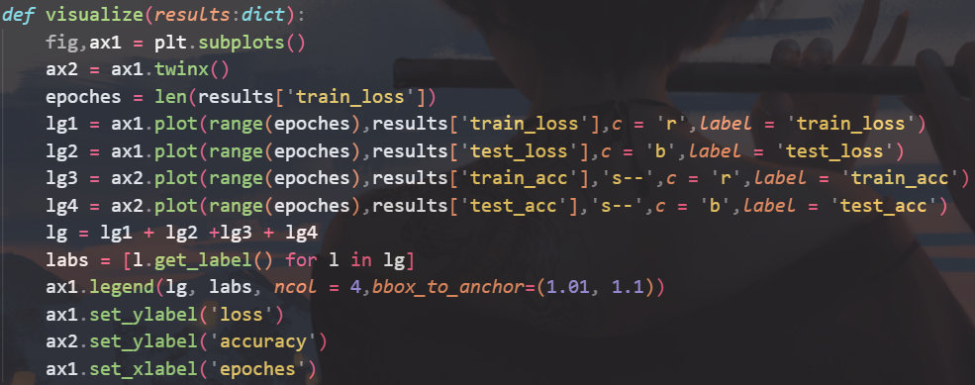
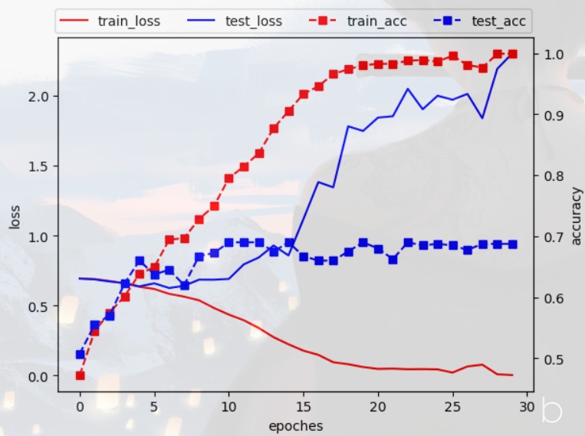
第一部分：训练结果可视化
绘图技巧：
多子图图例合并；
双Y轴；
调整图例位置和排列方式；

Slide 9
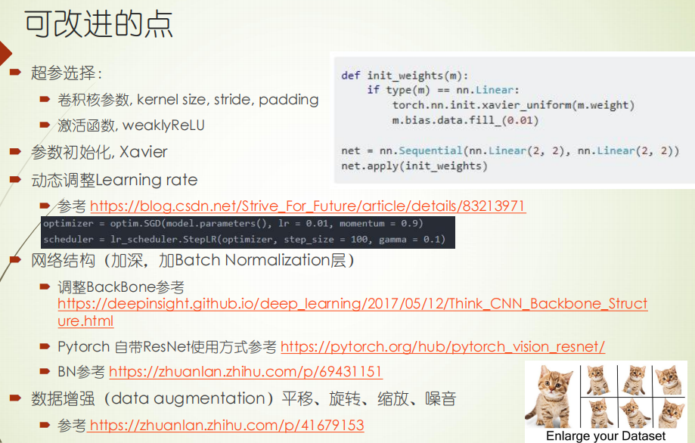
第一部分：模型调优
三个角度：
1.修改网络结构
2.修改训练超参数
3.数据集扩充/增强

Slide 10
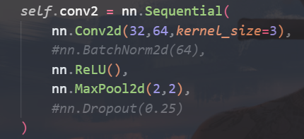
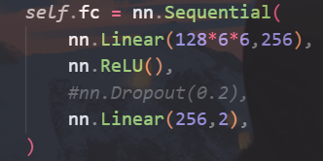
第一部分：模型调优
修改网络结构：
1.添加BatchNorm层：避免梯度消失问题产生，学习收敛速度快，能大大加快训练速度。
2.添加dropout层：在每个训练批次中,以某种概率忽略一定数量的神经元，避免特定神经元间的依赖，学习更鲁棒的特征，从而减少过拟合。
3.修改卷积核参数、激活函数、全连接层神经元数等。
也可以增加网络层数，但依然要避免过拟合。

Slide 11
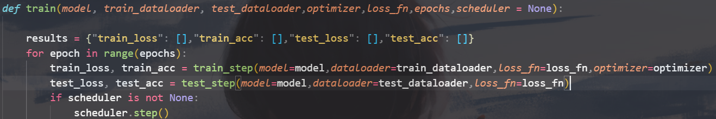
第一部分：模型调优
修改训练超参数：
1.修改初始学习率和学习率衰减策略：调整收敛速度，使得不同阶段均能保持较快地收敛，但难以调到最优；
2. 修改batch size：batch越大越能代表样本总体；加快训练速度；增大内存负荷；batch内修正抵消，需要训练更多epoch
3. 修改loss函数：正则化、MSE、交叉熵等

Slide 12
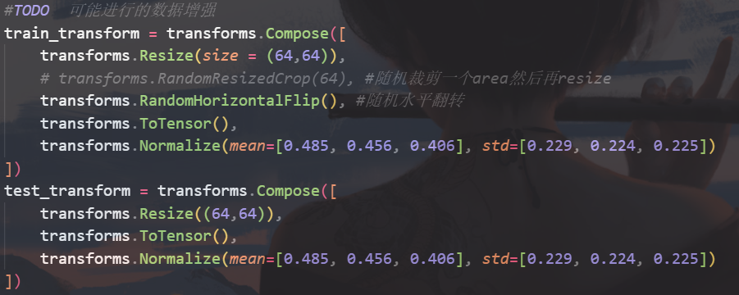
第一部分：模型调优
（图像）数据集扩充/增强：
1. （随机）缩放、旋转、平移、裁剪、翻转、擦除
2. 注入噪声：高斯噪声、椒盐噪声
3. 锐化、模糊、亮度、色调、饱和度
4. 标准化
参考：数据增强

Slide 13
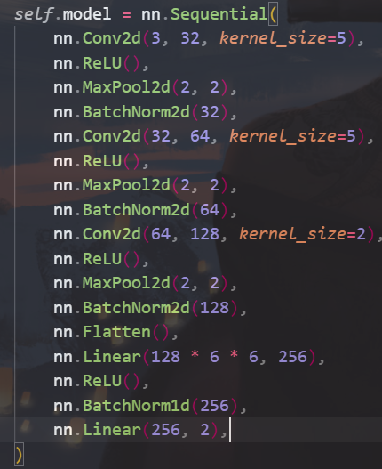
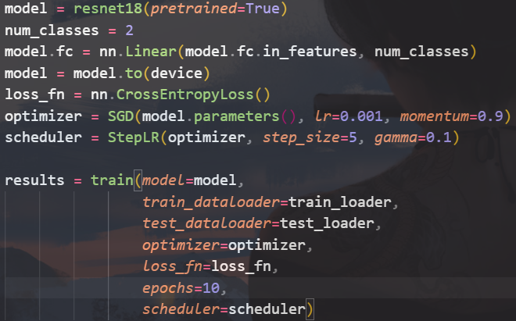
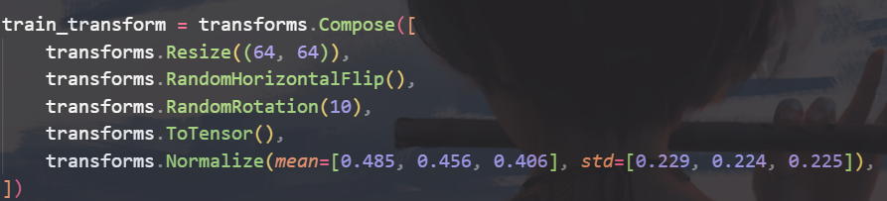
第一部分：模型调优
刘肖_2000013055
曹若璇_2100017739

Slide 14
总结
网络训练整体流程：
数据加载预处理
构建合适的网络结构
选择合适的损失函数和优化器
选择合适的训练超参数：batch_size,learning_rate,epoch等
在训练中关注在验证集上的表现，然后选择性地对上述操作进行调整。

